Slide 1
藏在文字中的秘密
Notes:
本PPT模板部分元素使用了幻灯片母版制作。如果需要修改，点击-视图-幻灯片母版-修改；完成后关闭编辑母版即可。

Slide 2

网络爬虫怎样获取数据呢？

Slide 3
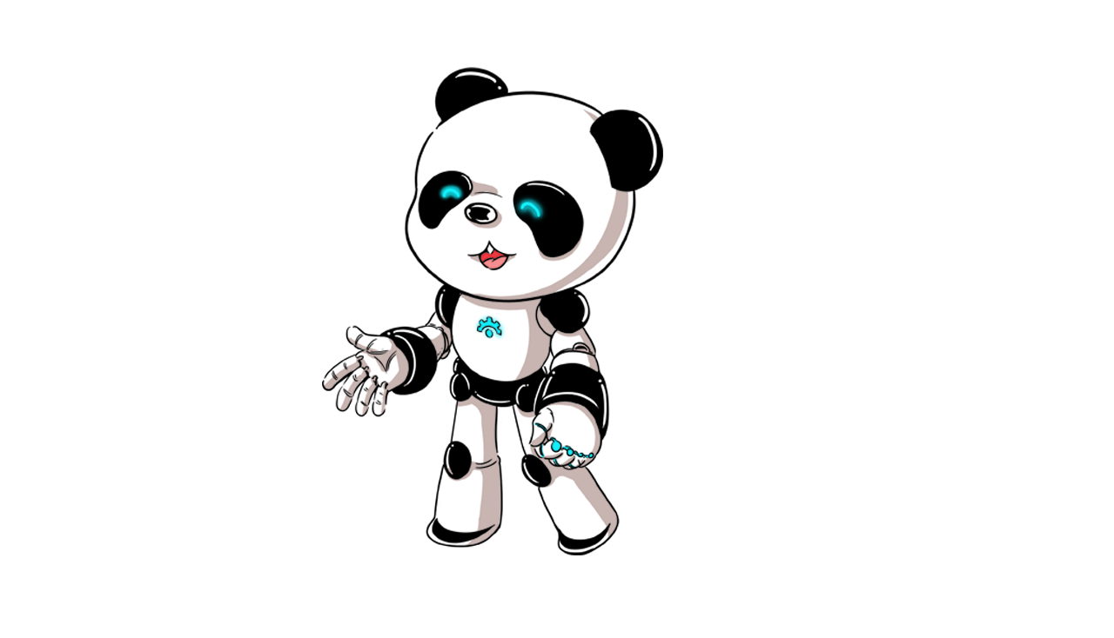
目 录
01
循环结构
发现文字中的秘密
02
03
思维拓展

Slide 4

1. 循环结构

Slide 5
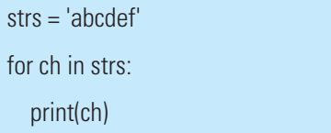

1.1 for 循环遍历字符串
Python中利用for循环来遍历字符串的方式有四种：
（1）直接进行遍历
直接使用基本的for...in循环结构，依序号来遍历字符串。代码示例如下：

Slide 6

1.1 for 循环遍历字符串
（ 2）利用下标进行遍历
利用Python的内置函数enumerate（）列举出字符串序列的序浩。enumerate()函数的用法如下：
调用格式： enumerate(sequence, [start=0])
功能： 返回枚举对象
接口参数：
sequence，一个序列、迭代器或其他支持迭代对象。
start，下标起始位置。

Slide 7
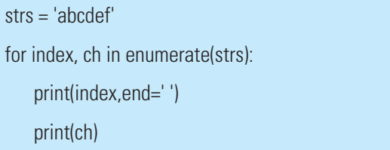
1.1 for 循环遍历字符串
（ 2）利用下标进行遍历
利用enumerate（）函数进行遍历字符串的示例程序如下：

Slide 8
1.1 for 循环遍历字符串
（3）利用range进行遍历
利用Python的内置函数range （）列举出字符串序列的序号。range ()函数的用法如下：
调用格式： range(start, stop[, step])
功能： 返回枚举对象
接口参数：
Start：计数从start 开始。默认是从 0 开始。例如range（ 5）等价于range(0,5)。
End：计数到end结束，但不包括end。例如： range(0,5)是[0, 1, 2, 3, 4]，不包括5。
step：步长，默认为1。例如： range(0,5) 等价于range(0, 5, 1)

Slide 9
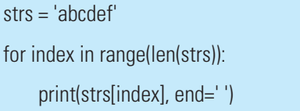

1.1 for 循环遍历字符串
（3）利用range进行遍历
可以将range()和len()函数结合起来，进行遍历字符串，示例程序如下：

Slide 10
1.1 for 循环遍历字符串
（4）利用迭代器
利用Python的内置函数iter（）。 iter函数的用法如下：
调用格式： iter(object[, sentinel])
功能： 用来生成迭代器，返回迭代对象。
接口参数：
Object：支持迭代的集合对象。
Sentinel：如果传递了第二个参数，则参数 object 必须是一个可调用的对象（如函
数），此时， iter 创建了一个迭代器对象，每次调用这个迭代器对象的__next__()方法时，
都会调用object

Slide 11
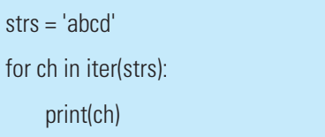

1.1 for 循环遍历字符串
（4）利用迭代器
利用iter()函数进行遍历字符串的示例程序如下：

Slide 12
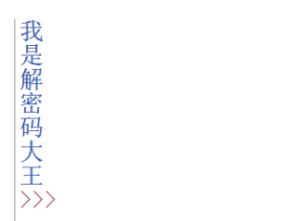
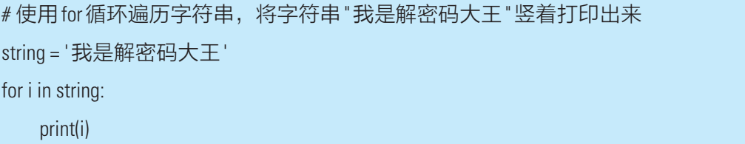
1.1 for 循环遍历字符串
编程练习1：使用for循环遍历字符串
参考代码示例
程序运行结果

Slide 13
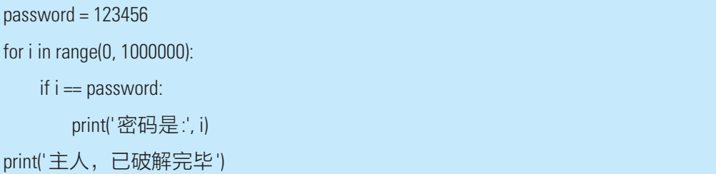
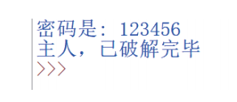
1.1 for 循环遍历字符串
编程练习2：使用for循环实现破解密码功能。
参考代码示例
程序运行结果

Slide 14

1.2 基本while 循环
for循环中，循环的执行次数是可以确定的，由遍历结构中的元素数目来确定。编程中，常常会遇到不能提前确定循环次数，处理过程属于无限循环，或当满足某特定条件才结束循环的情况。针对这些情况， Python通过while结构实现无限循环，基本使用语法如下：
上述结构中，条件可以是一个表达式，与if语句中的判断条件一样，值为True和False。

Slide 15
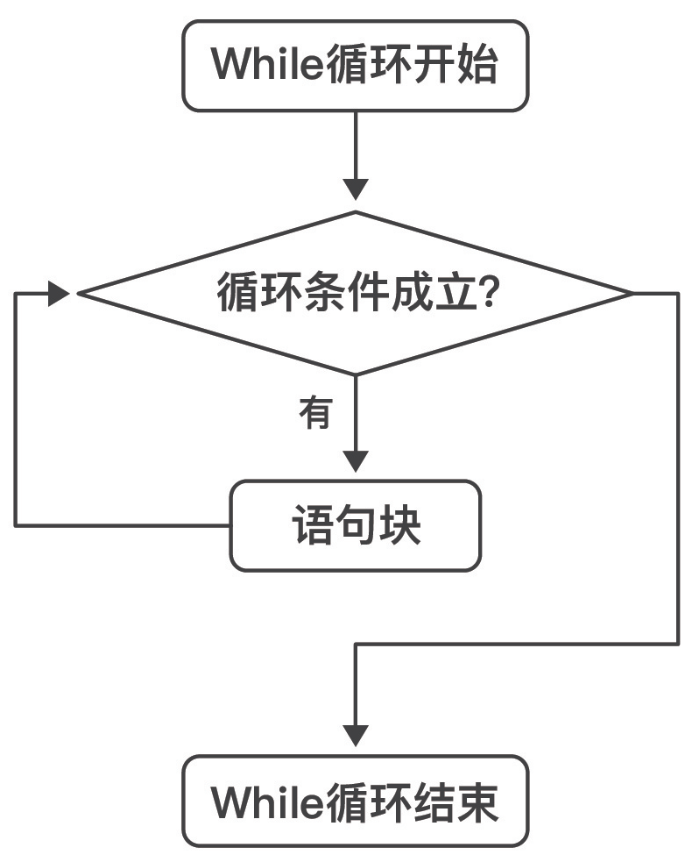
1.2 基本while 循环
在while结构中，当条件表达式为True时，循环体重复执行语句块中的语句。当条件表达式为False时，循环终止，程序将执行同级别缩进的后续语句。基本while循环结构的流程图如图所示：

Slide 16
2. 发现文字中的秘密

Slide 17
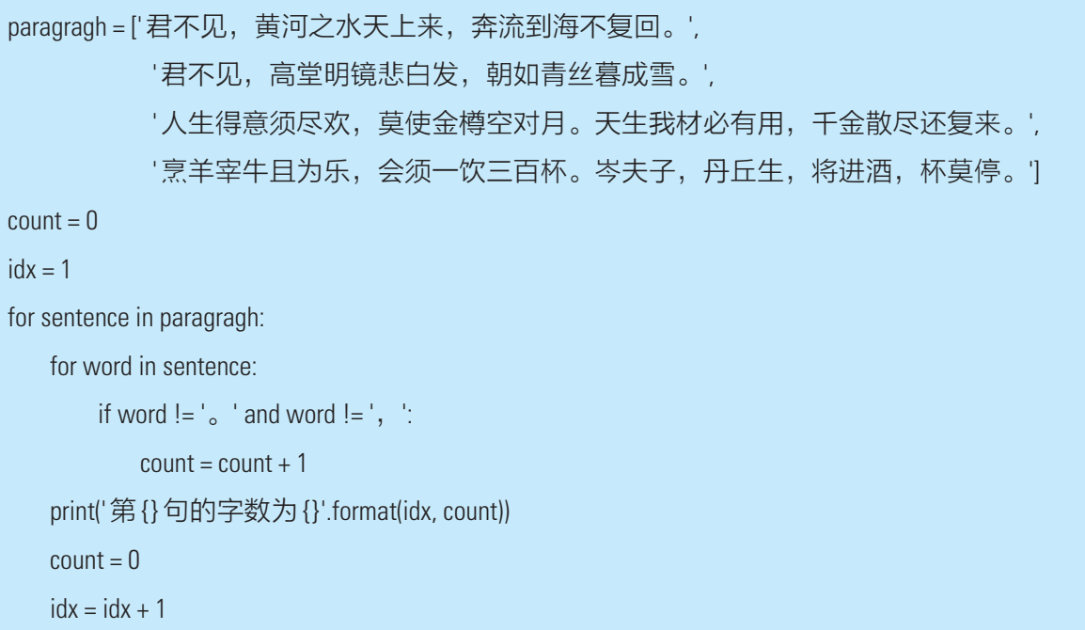
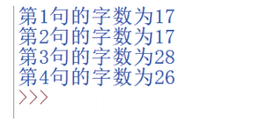
2.1 统计段落字数
参考程序代码
程序运行结果

Slide 18
2.2 统计字母次数
任务描述
统计一段英文文本中a,e,i,o,u分别出现的次数，设计一个程序，利用之前学过的for循环对文本进行遍历，并将各个字母的出现次数统计出来。

Slide 19
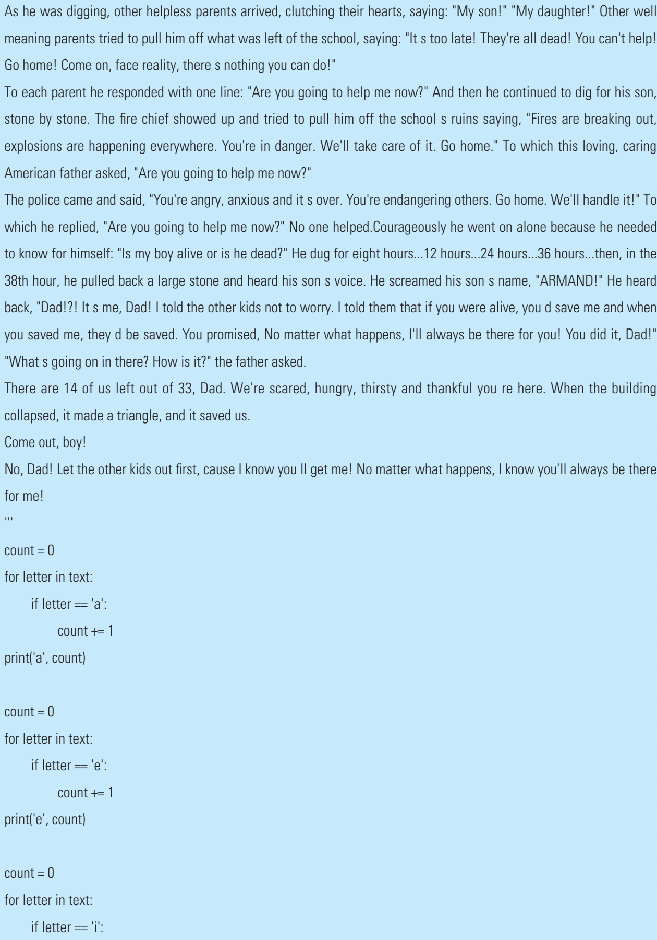
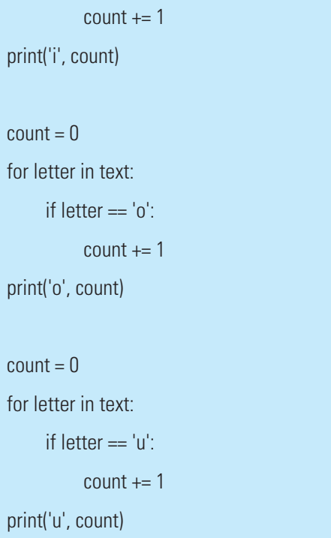
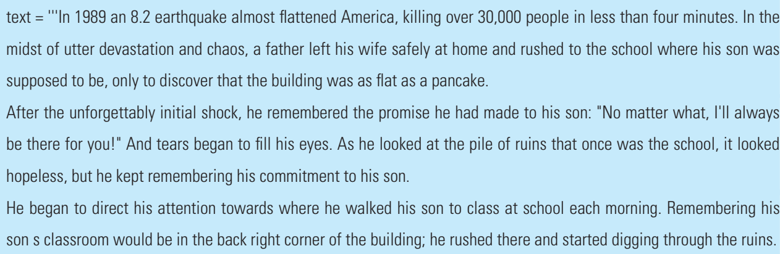
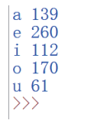
2.2 统计字母次数
程序代码
运行结果

Slide 20
3. 思维拓展

Slide 21
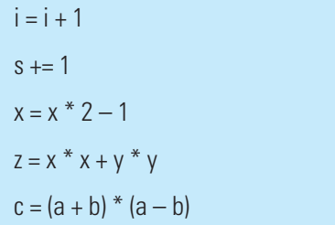
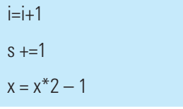

3 空格的使用规范
（1）在二元运算符（ =、 -、 +=、 ==、 >、 in、 is、 not、 and等）两边各空一格
规范的写法
不规范的写法

Slide 22
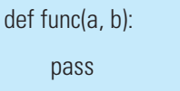
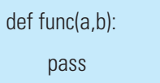
3 空格的使用规范
（2）函数的参数列表里，逗号之后要有空格。
规范的写法
不规范的写法

Slide 23


3 空格的使用规范
（3）函数的参数列表中，默认值等号两边不要添加空格
规范的写法
不规范的写法

Slide 24


3 空格的使用规范
（4）左括号之后，右括号之前不要添加空格。
规范的写法
不规范的写法

Slide 25
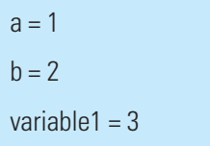
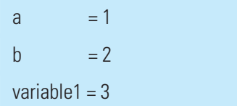
3 空格的使用规范
（ 5）不要为对齐赋值语句而使用额外的空格
规范的写法
不规范的写法

Slide 26

小结
循环结构
for 循环遍历字符串：直接遍历、下标、range、迭代器
基本 while 循环
发现文字中秘密
统计段落字数、统计字母次数

Slide 27

牛吃草问题
英国著名科学家牛顿曾提出过一道有趣的题目：牧场上有一片青草，每天都生长得一样快。这片青草供给10头牛吃，可以吃22天；供给16头牛吃，可以吃10天，期间一直有草生长。如果供给25头牛吃，可以吃多少天？
牛吃草问题的前提条件是假设草的生长速度固定不变，不同头数的牛吃光同一片草地所需的天数各不相同。由于吃的天数不同，草又是在天天在生长的，所以草的存量随着吃的天数不断地变化。

Slide 28
牛吃草问题
解决牛吃草问题常用到如下4步计算方法，分别是：
（1）草的生长速度=（对应的牛的头数×吃得较多天数－相应的牛的头数×吃得较少的天数）÷（吃得较多天数－吃得较少天数）；
（2）原有草量=牛的头数×吃的天数－草的生长速度×吃的天数； `
（3）吃的天数=原有草量÷（牛的头数－草的生长速度）；
（4）牛的头数=原有草量÷吃的天数+草的生长速度。

Slide 29
课后作业
请参考以上计算方法，编写Python程序解答牛吃草问题。

